Slide 1
ING. ROBERTO ISAAC SUASTE MARTINEZ

Slide 2

CONTENIDO
COMUNICACIÓN SERIAL
TIPOS DE COMUNICACIÓN SERIAL
PROTOCOLOS

Slide 3
COMUNICACIÓN SERIAL

Slide 4
¿EN QUE CONSISTE LA COMUNICACIÓN SERIAL?
El envío de un bit de información de manera secuencial.

Slide 5
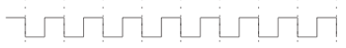

Slide 6
COMUNICACIÓN SERIAL
Puede configurarse de 2 modos:
1. Síncrono (half-duplex)
2. Asíncrono (full dúplex)

Slide 7
MODO SÍNCRONO
Síncrono (half-duplex) comunicación con otros circuitos integrados (ADC, DAC, EEPROM, etc.)
El envió de datos es sincronizado por el emisor a partir de un pulso constante de Reloj, con cada pulso envía un nuevo dato.
Maestro
Esclavo

Slide 8
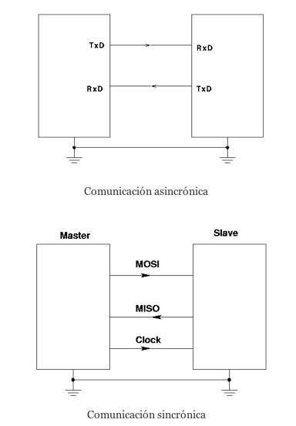
JERARQUIAS EN MODO SINCRONO

Slide 9
COMUNICACIÓN SERIAL SINCRONA
La comunicación serial síncrona en un microcontrolador, se lleva acabo a través de dos protocolos, que son:
I²C
SPI

Slide 10

I²C
Inter-Circuitos Integrados
Bus con mucho uso Industrial
Comunicación con Circuitos Integrados

Slide 11
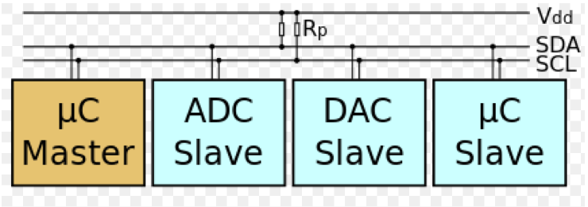

Slide 12
2 Líneas de Transmisión
SDA: Datos
SCL: Reloj
GND: Tierra

Slide 13

SENSORES
CIRCUITOS INTEGRADOS
I²C

Slide 14
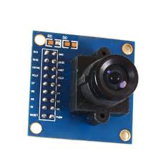
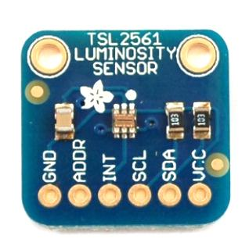
SENSORES + I²C
Luminosidad
De Imagen

Slide 15
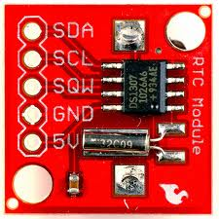
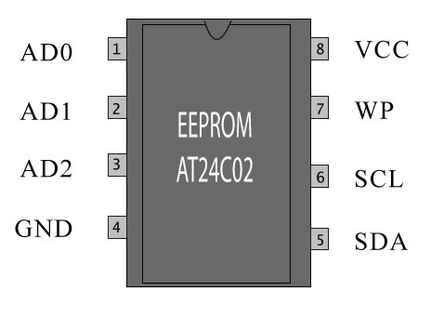
CIRCUITOS INTEGRADOS + I²C
Memorias EEPROM
Reloj de Tiempo Real

Slide 16
SPI
Periférico de Interfaz Serial
Bus para transferencia de información entre circuitos integrados en equipos electrónicos

Slide 17
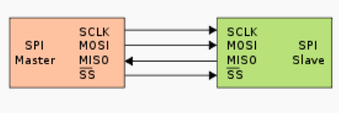

Slide 18
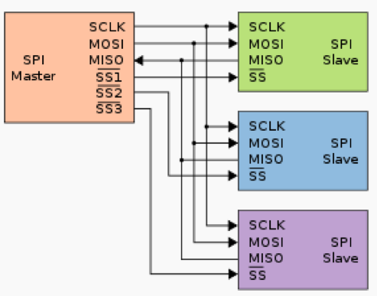

Slide 19
4 Líneas
SCLK: Reloj
MOSI: Dato de Salida
MISO: Dato de Entrada
SS: Chip Enable
GND: Tierra

Slide 20
SENSORES
PANTALLAS
MÓDULOS DE COMUNICACIÓN
INALÁMBRICA
SPI
MEDIOS DE ALMACENAMIENTO

Slide 21
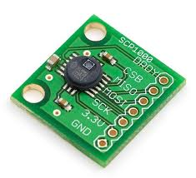
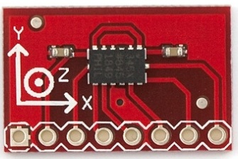
SENSORES + SPI
Presión Barométrica
Acelerómetros

Slide 22
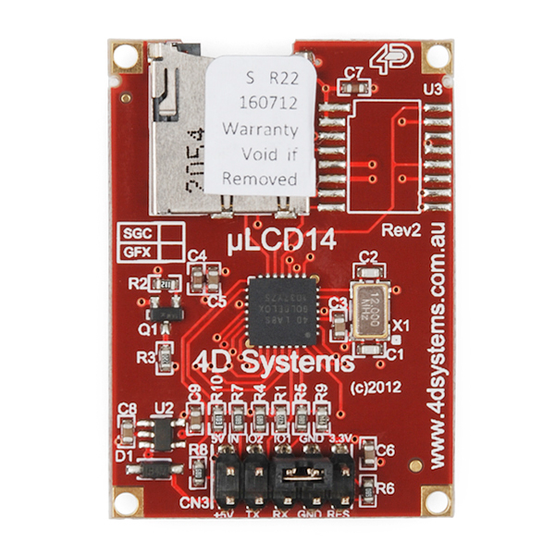
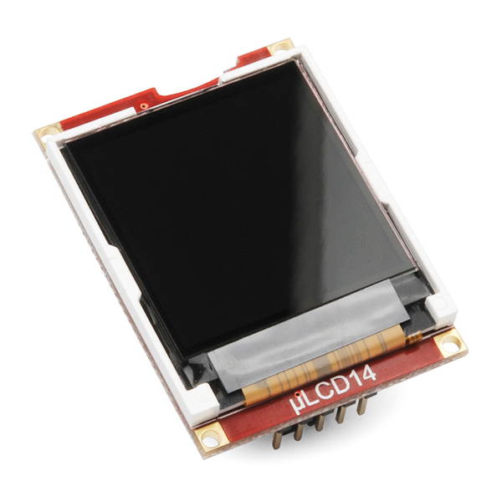
PANTALLAS + SPI
OLED

Slide 23
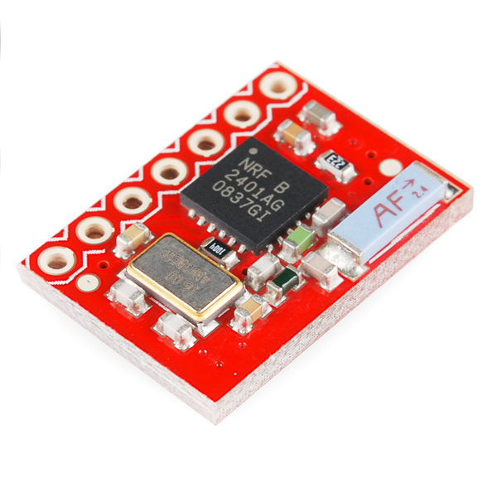
COMUNICACIÓN INALAMBRICA + SPI
NORDIC

Slide 24
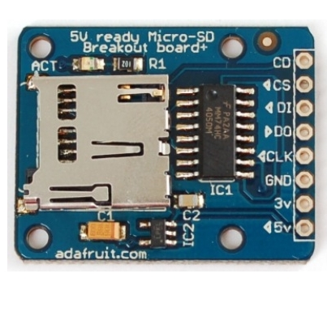
MEDIOS DE ALMACENAMIENTO + SPI
MEMORIAS SD

Slide 25
COMUNICACIÓN SERIAL - ASÍNCRONA
Asíncrono (full dúplex) comunicación con dispositivos móviles.
La velocidad de envió de datos es acordada primordialmente por el emisor y el receptor

Slide 26
COMUNICACIÓN SERIAL ASINCRONA
La comunicación serial asíncrona en un microcontrolador, se lleva acabo a través del protocolo:
USART O UART

Slide 27
MODO ASINCRONO

Slide 28
UART
Transmisor Receptor Asíncrono Universal
Protocolo RS232, RS485, USB
Comunicación con Dispositivos Móviles (PDA, Smartphone, PC)

Slide 29
2 Líneas de Comunicación Recepción = RX
Transmisión = TX
GND: Tierra

Slide 30
SENSORES
MÓDULOS DE COMUNICACIÓN
INALÁMBRICA
UART
PANTALLAS

Slide 31
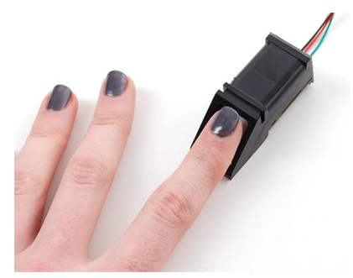
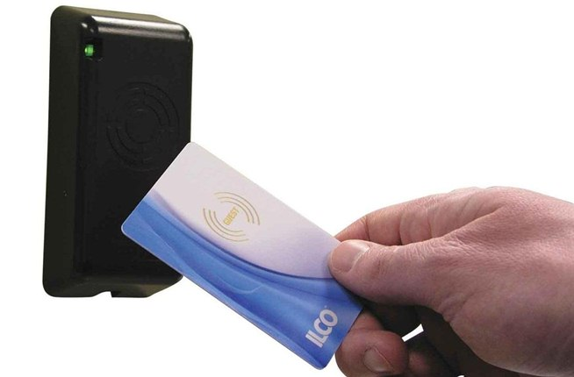
SENSORES + UART
Biométricos
RFID

Slide 32
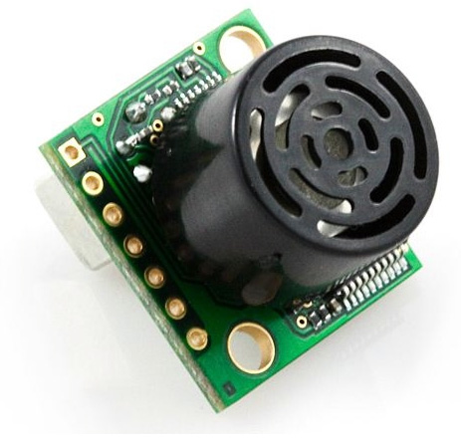
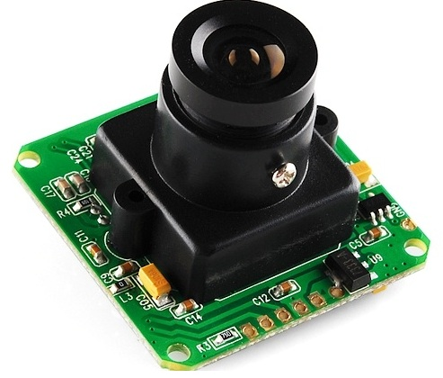
SENSORES + UART
Ultrasónicos
De Imagen

Slide 33
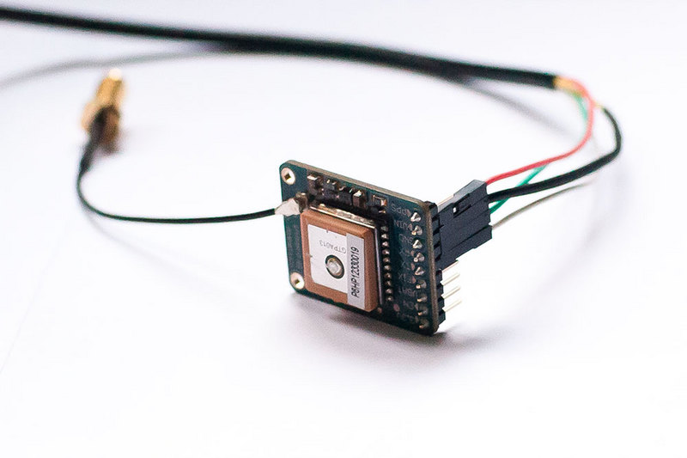
SENSORES + UART
GPS

Slide 34
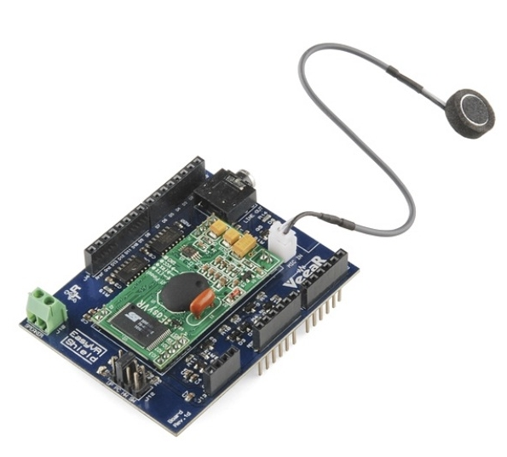
SENSORES + UART
VOZ

Slide 35
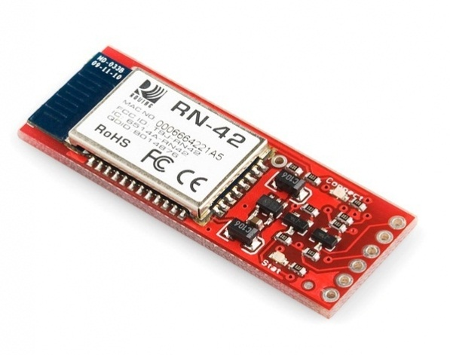
COMUNICACIÓN INALAMBRICA + UART
BLUETOOTH

Slide 36
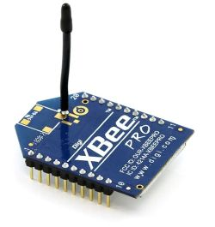
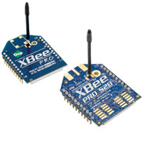
COMUNICACIÓN INALAMBRICA + UART
ZIGBEE

Slide 37
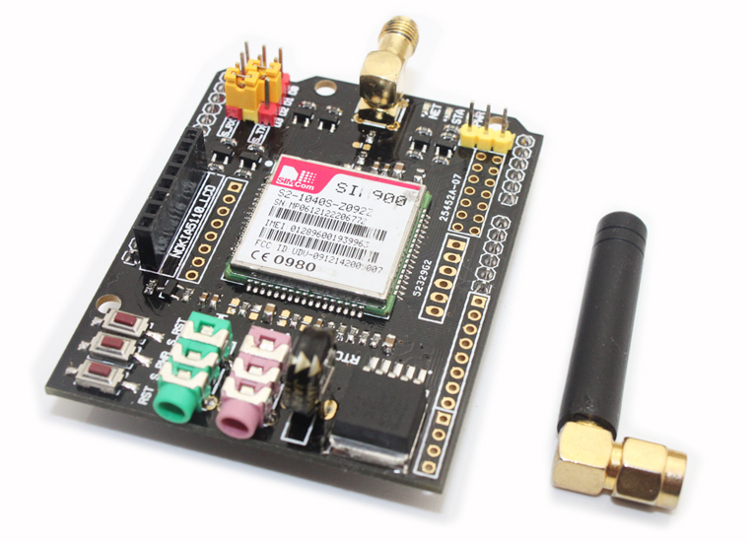
COMUNICACIÓN INALAMBRICA + UART
GSM

Slide 38
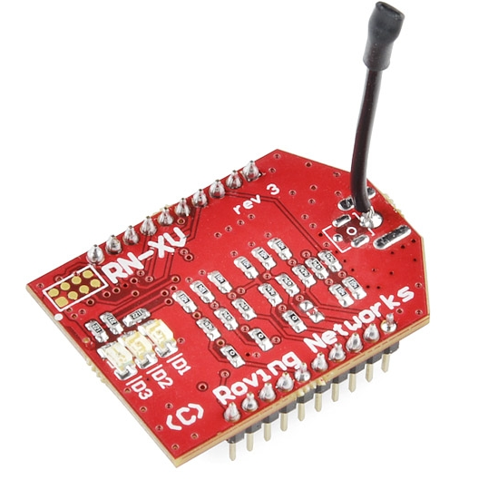
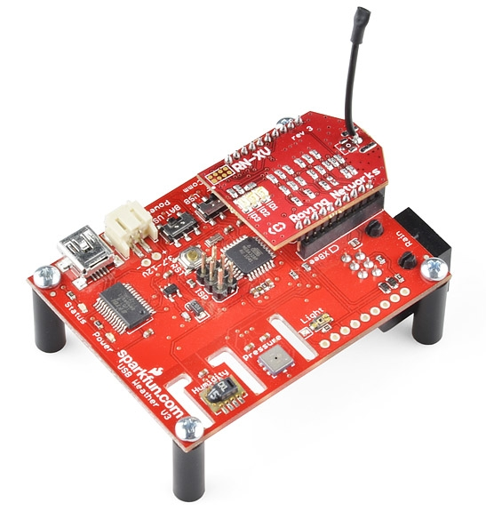
COMUNICACIÓN INALAMBRICA + UART
WIRELESS

Slide 39
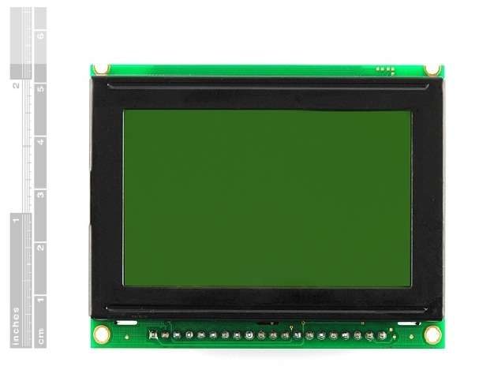
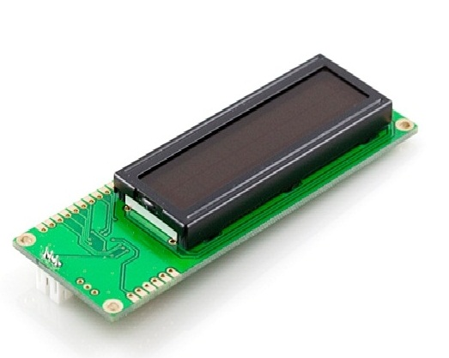
PANTALLAS+ UART
Alfanuméricas
Gráficas

Slide 40
ESTÁNDAR DEFINIDOS
1969 – RS232 (Recommended Standard 232)
Niveles de Voltaje
-12 v = 1 Logico
+12 v = 0 Logico
RS485 – Modificación de la capa Física
Actualmente – Puerto serial ha sido remplazado comercialmente por:
USB – (Universal Serial Bus)
Ofrece mayor versatilidad en la conexión de múltiples dispositivos y sigue sus propios estándares

Slide 41
Datos

Slide 42
ASCII- (American Standard Code for Information Interchange) - Código Estándar Estadounidense para el Intercambio de Información.
Se desarrollo en el ámbito de la Telegrafía.
Código de caracteres basado en el abecedario latino o romano (26 letras principales).
Utiliza 7 bits (0 a 127 en base decimal) para representar los caracteres, inicialmente se empleaba un bit adicional (bit de Paridad) que se usaba para detectar errores en la transmisión.

Slide 43
Las computadoras solamente entienden números. El código ASCII es una representación numérica de un carácter como ‘a’ o ‘1’
ASCII es un código de 7 bits, lo que significa que usa cadenas de bits representables con 7 dígitos binarios ( que van del 0 al 127 en base decimal).
Cuando se introdujo el código ASCII muchos ordenadores trabajaban con grupos de 8 bits (bytes) como la unidad mínima de información; donde el octavo bit se usaba habitualmente como bit de paridad con funciones de control de errores en líneas de comunicación.

Slide 44
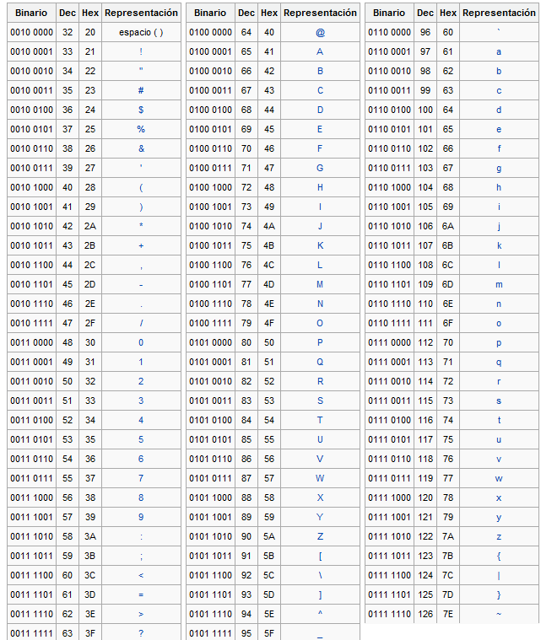
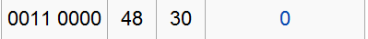

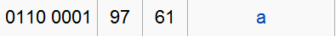

Slide 45
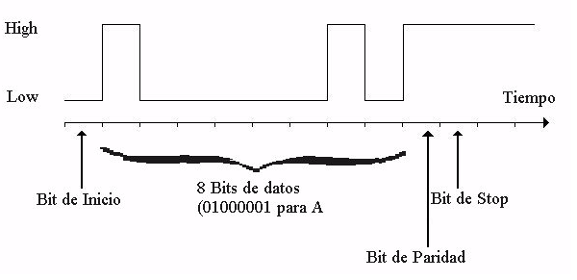
ASCII
Actualmente – Puerto serial ha sido remplazado
Puerto USB – (Universal Serial Bus)
Ofrece mayor versatilidad en la conexión de multiples dispositivos y sigue sus propios estándares

Slide 46
Baudaje

Slide 47
El baudrate es el numero de señales que se envían por segundo. Más usados:
9600 bps
115200 bps
4800 bps

